Slide 1
Володимир МАЯКОВСЬКИЙ (1893–1930). Життєвий і творчий шлях письменника.

Slide 2
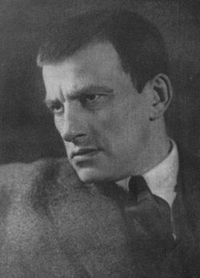
В.В. Маяковський народився у селі Багдаді Грузія, у родині був третьою дитиною. Батько — дворянин, служив лісничим.
Хоча у школі та із друзями хлопчик спілкувався грузинською, вдома всі один до одного звертались лише російською. 1902 року Володимир вступає до Кутаїської гімназії. Після смерті батька 1906 року Маяковський разом із матір'ю та сестрами переїздить до Москви. Там він вступає до школи № 91 і навчається у одному класі із братом Бориса Пастернака Шурою..

Slide 3
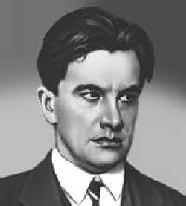
Коли 1908 його відраховують із гімназії через неспроможність матері далі сплачувати за навчання, він радо пристає до революційної діяльності. Того ж 1908 року вступає до РСДРП, його тричі заарештовують та Маяковський уникає покарання через неповнолітність.

Slide 4
Перші вірші Маяковський написав саме під час ув'язнення у Бутирській в'язниці 1909 року. 1911 р. він вступає до Московського училища мистецтва, де знайомиться із членами Російського футуристичного руху. Стає лідером групи «Гілея». Після знайомства із Давидом Бурлюком, входить у коло поетів та зближується із кубофутуристами.

Slide 5
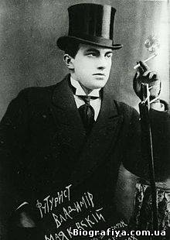
Перший опублікований вірш «Ніч» Маяковського увійшов до футуристичної збірки «Ляпас суспільному смаку» 1912 року. 1913 р. Поет звертається до драматургії і створює трагедію «Володимир Маяковський», сам ставить її та виконує головну роль.

Slide 6
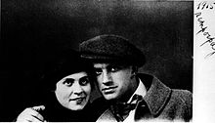
Влітку 1915 р. Маяковський закохався у заміжню жінку — Лілю Брік. Саме їй присвячено поему «Флейта-позвоночник» .Чоловіком Лілі був видавець поета - Осип Брік. Кохання, поруч із враженнями від революції та війни, дуже вплинули на поезію Маяковського наступних років. Поема «Війна та мир» 1916 р. змалювала жахи Першої світової війни та поема «Людина» — насправді вони є вираженням болю, що спричиняє кохання.

Slide 7

Впродовж 1915-1917 рр. Маяковський працював креслярем у Петроградському військовому автомобільному училищі. На початку революції він був у Смольному. Там він став свідком Жовтневої революції. Повернувшись до Москви, він працює у Російському телеграфному агенстві (РОСТА), створює тексти та власне графіку для агітпроп плакатів.

Slide 8



Slide 9
Кінематограф
1918 р. Маяковський написав сценарій до фільму «Народжений не задля грошей» за мотивами роману Джека Лондона «Мартин Іден». Поет сам зіграв головну роль Івана Нова. На жаль, не збереглось жодної копії фільму.
Також 1918 р. Маяковський знявся у головній ролі експериментального фільму
за сценарієм самого Маяковського. Через 50 років сценарій не залишився забутим. 1970 року вийшов телефільм-балет «Барышня и хулиган» на основі сценарію 1918 року.

Slide 10
Душевна криза поета
Маяковський потрапив у літературну, а далі й ідеологічну ізоляцію. Його п'єси були зняті з постановок, йому було відмовлено у в'їздних візах до Парижа. Драматизм становища поета ще більше ускладнили його стосунки з Веронікою Полонською, котра нібито й кохала поета, але відмовлялася залишити заради нього чоловіка. Усе це спричинило глибоку душевну кризу, наслідком якої стало самогубство Маяковського. Він вистрілив собі в серце, залишивши знамениту посмертну записку:
Все, як кажуть, «інцидент поперчений», об побут розбився любові баркас. Життя, сподіваюсь з тобою ми квити, до біса рахунки мук, болей й образ. Щасливо залишатися.

Slide 11
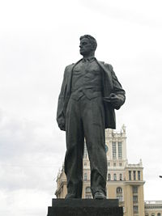
Пам'ятник на площі Маяковського у Москві
Після смерті Сталіна, поширились чутки, що Маяковський не закінчив життя самогубством, а був вбитий за наказом Сталіна, однак жодних доказів не було встановлено.

Slide 12
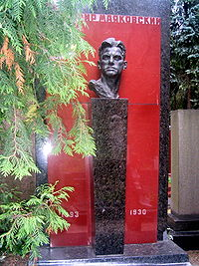
Пам'ятник поету на Новодівичому цвинтарі

